Slide 1


UBND PHƯỜNG VIỆT HƯNG TRƯỜNG MẦM NON VIỆT HƯNG
LĨNH VỰC PHÁT TRIỂN THẨM MỸ
HOẠT ĐỘNG TẠO HÌNH
Đề tài: Xé, dán lá cây
Chủ đề: Thực vật
Lứa tuổi: Mẫu giáo nhỡ
Giáo viên thực hiện: Lớp MGN B3

Slide 2

1. Ổn định tổ chức, gây hứng thú
Hát bài hát “ Em yêu cây xanh”

Slide 3

2. Phương pháp và hình thức tổ chức

Slide 4
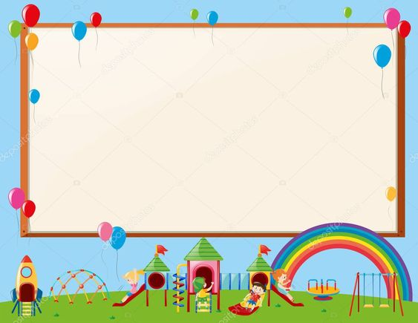
Hoạt động 1:
Quan sát, đàm thoại tranh mẫu

Slide 5
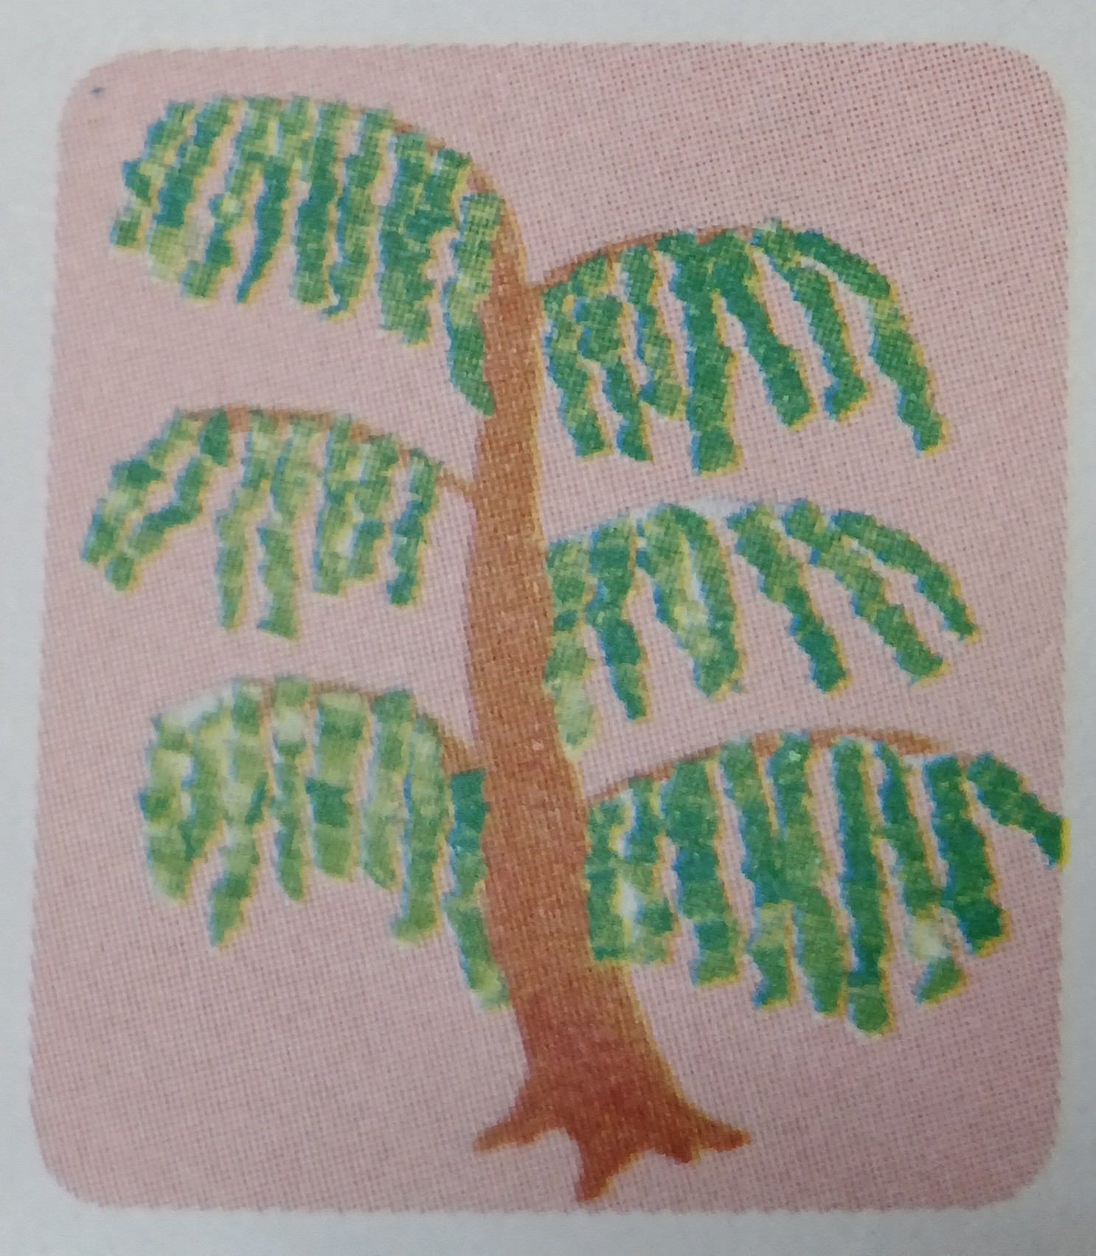
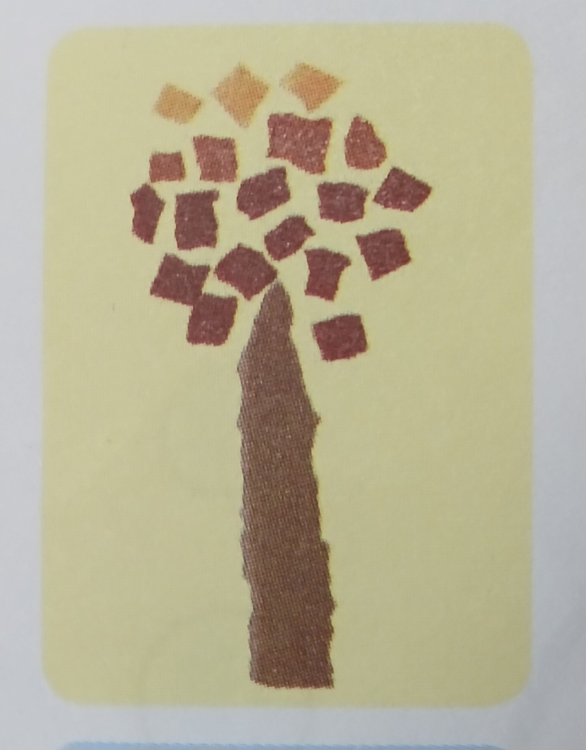

Slide 6
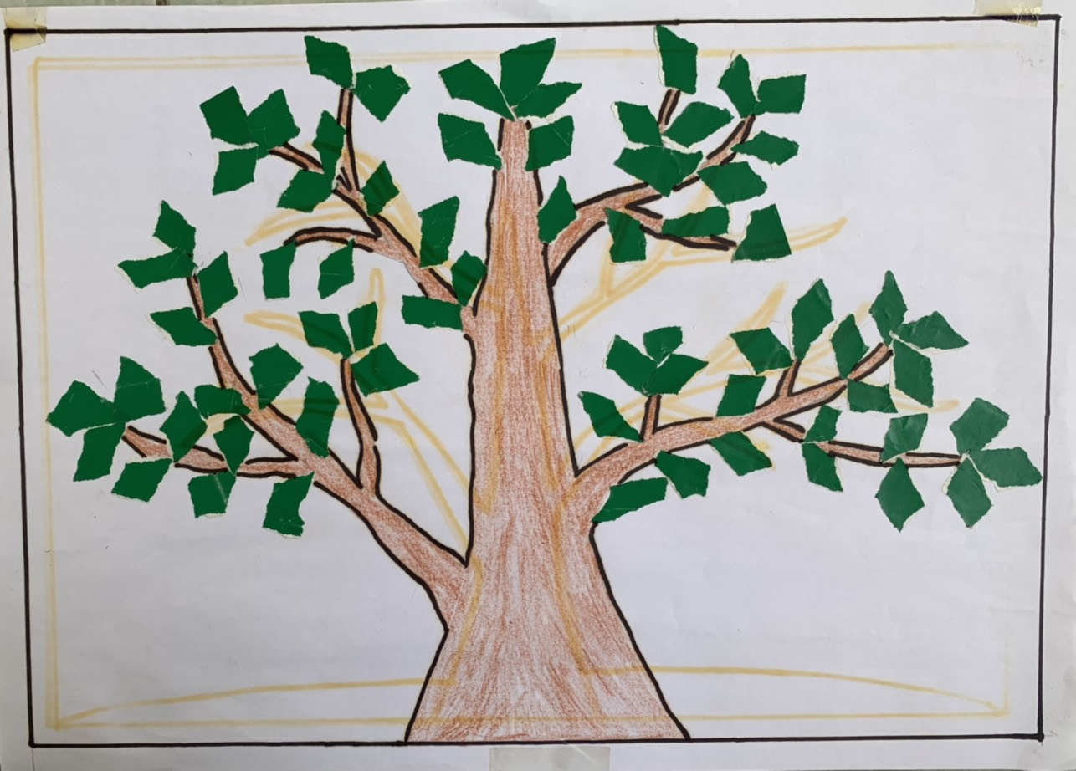

Slide 7
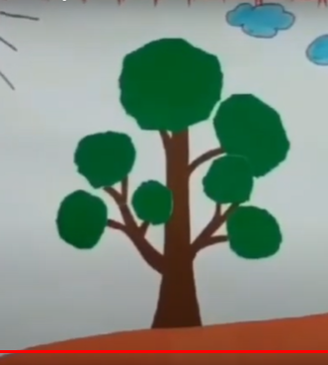

Slide 8
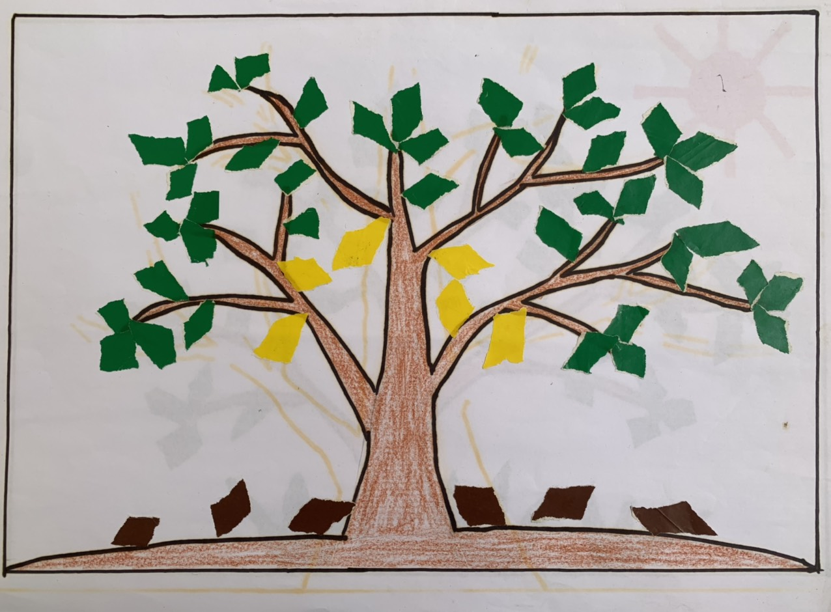

Slide 9

Hoạt động 2:
Hình thành ý tưởng cho trẻ

Slide 10
Hoạt động :
Trẻ thực hiện

Slide 11

Hoạt động 4:
Trưng bày và nhận xét sản phẩm

Slide 12

KÍNH CHÚC CÁC CÔ VÀ CÁC CON
LUÔN MẠNH KHOẺ - HẠNH PHÚC

